Slide 1

Вихрь
Запуск новой линейки · Сентябрь 2026
Вихрь — новая линейка беспроводных пылесосов
Презентация для отдела продаж и дилеров-партнёров: продукт, аргументы, план запуска и цели на IV квартал 2026 года.
Автор
Роль
Аудитория
Продуктовая команда «Вихрь»
Менеджер по продукту
Для менеджеров по продажам и дилеров-партнёров
Notes:
Коллеги, рад представить вам «Вихрь» — нашу новую линейку беспроводных пылесосов. Запускаемся в сентябре 2026 года, и это ключевой продукт для роста на быстрорастущем рынке. Сегодня разберём продукт, цены, аргументы для покупателей и план запуска. Цель — чтобы каждый из вас уверенно продавал «Вихрь» уже с первых недель.

Slide 2

Спрос на беспроводные пылесосы в России
Продажи беспроводных моделей, млн штук в год
Рост в 2,3 раза за два года — рынок беспроводных моделей стремительно растёт
Оценка компании на основе данных рынка, 2024–2026
Notes:
Посмотрите на этот график — за два года продажи беспроводных пылесосов в России выросли с 1,2 до 2,8 миллиона штук, то есть в 2,3 раза. Рынок буквально взорвался, покупатели массово переходят с проводных моделей на беспроводные. При этом наша доля на рынке пылесосов — 15%, но в прежней линейке у нас просто не было беспроводных моделей с мощностью выше 150 ватт. Мы теряли этот растущий сегмент. Именно поэтому мы запускаем «Вихрь» — чтобы закрыть это окно возможностей и занять своё место на самом быстрорастущем участке рынка.

Slide 3

Линейка «Вихрь»
Три модели — под любую задачу
Характеристика
Вихрь Базовая
Вихрь Средняя
Вихрь Топовая
Мощность всасывания
120 Вт
160 Вт
220 Вт
Время работы
35 мин
60 мин
90 мин
Вес
2,4 кг
2,6 кг
2,9 кг
Объём контейнера
0,5 л
0,7 л
1,0 л
Топовая модель почти вдвое мощнее базовой и втрое дольше работает без подзарядки
Notes:
Перед вами — вся линейка «Вихрь»: три модели, которые закрывают разные сценарии уборки. Базовая — лёгкая и манёвренная, для быстрой ежедневной уборки. Средняя — золотая середина: час работы и хорошая мощность. Топовая — флагман: 220 ватт всасывания и полтора часа работы, справится с любой квартирой. Обратите внимание: даже базовая модель весит всего 2,4 килограмма — это наше ключевое преимущество. Дальше покажу, чем новая линейка отличается от того, что мы продавали раньше.

Slide 4


Сравнение
Чем «Вихрь» лучше прежней модели
После
+
Мощность всасывания: 120–220 Вт (до +120%)
—
Мощность всасывания: 100 Вт
+
Время работы: 35–90 минут (+75%)
—
Время работы: 20 минут
+
Вес: 2,4–2,9 кг (−30%)
—
Вес: 3,5 кг
+
Объём контейнера: 0,5–1,0 л (+25%)
—
Объём контейнера: 0,4 л
Notes:
Посмотрите, как сильно мы улучшили продукт по всем ключевым параметрам. Мощность всасывания у топовой модели выросла более чем вдвое — теперь она даёт 220 ватт, а не 100, как раньше. Время работы увеличилось почти вдвое: с 20 минут до 35–90 минут в зависимости от модели, так что уборка большой квартиры больше не проблема. При этом мы сделали пылесосы легче — они весят от 2,4 до 2,9 кг вместо 3,5. И контейнер стал вместительнее: 0,5–1,0 литра вместо 0,4, значит, реже нужно его опорожнять. Эти четыре улучшения — главные аргументы, которые вы сможете использовать в разговоре с покупателем.

Slide 5

Аудитория
Кому продаём «Вихрь»
Ядро · 45%
Активные · 35%
Забота · 20%
Семьи с детьми
Владельцы животных
Люди с аллергией и пожилые
Боль: ежедневная уборка после детей. Решение: лёгкий корпус и быстрая уборка без розетки.
Боль: шерсть по всему дому. Решение: мощный турборежим и контейнер, который легко чистить.
Боль: пыль и аллергены, тяжело наклоняться. Решение: HEPA-фильтр и минимальный вес.
Notes:
Теперь о том, кто будет покупать «Вихрь». Мы выделили три ключевых сегмента. Ядро — семьи с детьми, это 45% ожидаемых продаж: им нужна быстрая уборка без проводов. Ещё 35% — владельцы животных, для них главное — мощный турборежим и удобная очистка контейнера от шерсти. И 20% — люди с аллергией и пожилые: им важны HEPA-фильтр и лёгкий корпус. На эти боли мы и заточили характеристики моделей, поэтому каждому сегменту будет что предложить.

Slide 6

Сравнение с конкурентами
«Вихрь MAX» — лидер по времени работы и гарантии
Параметр
Вихрь MAX
Dyson V8
Xiaomi G10
Samsung VS20T
Цена
39 990 ₽
35 000 ₽
24 990 ₽
32 990 ₽
Время работы
90 мин
40 мин
60 мин
50 мин
Гарантия
3 года
2 года
1 год
2 года
«Вихрь MAX» превосходит конкурентов по времени работы и гарантии, оставаясь в премиальном ценовом сегменте
Notes:
Посмотрите на эту таблицу — здесь всё наглядно. По цене мы находимся в верхнем сегменте, но это оправдано: время работы «Вихрь MAX» — 90 минут, это в полтора-два раза больше, чем у конкурентов. Плюс мы даём трёхлетнюю гарантию — никто из конкурентов такого не предлагает. Это наш главный аргумент в разговоре с покупателем: за эти деньги он получает заметно больше. Обратите внимание, что даже при более высокой цене наша маржинальность для дилера остаётся привлекательной — об этом следующий слайд.

Slide 7
Цены и маржинальность для дилера
Средняя · 29 990 ₽
6 000 ₽
25%
Топовая · 39 990 ₽
8 000 ₽
25%
Доход дилера с одной продажи при наценке 25%: дилерские цены 15 990, 23 990 и 31 990 ₽
Notes:
Посмотрите на маржинальность — она одинаковая на всех трёх моделях, ровно 25%. Это значит, что вам выгодно продавать и базовую модель за 19 990, и топовую за 39 990 — наценка не снижается. Дилерская цена базовой модели — 15 990, средней — 23 990, топовой — 31 990. Ваш доход с каждой продажи — 4 000, 6 000 и 8 000 рублей соответственно. Чем дороже модель, тем больше абсолютная прибыль, поэтому в разговоре с покупателем смело предлагайте более продвинутые варианты.

Slide 8

Как продавать «Вихрь»
Три аргумента, которые закрывают сделку
Мощность выше конкурентов на 20–30% Покажите сравнение всасывания с Dyson и другими брендами — цифры говорят сами за себя.
До 90 минут работы без подзарядки Хватает на уборку всей квартиры за один подход — решающий аргумент для семей.
Гарантия 3 года Вдвое дольше, чем у большинства конкурентов. Снимает страх поломки и сервиса.
Возражение «дорого» Считайте на срок службы: гарантия 3 года против 2 у Dyson и сервис в 100 городах.
Возражение «хватит ли аккумулятора» Сменные батареи и индикация заряда — покупатель всегда знает, сколько осталось.
Аргументы и ответы на возражения — в один экран для продавца
Notes:
Коллеги, вот три аргумента, которые реально закрывают сделку. Первый — мощность: мы на 20–30 процентов сильнее конкурентов в этом классе, и это легко показать цифрами. Второй — время работы: до 90 минут, то есть уборка всей квартиры за один подход, для семей это решающий фактор. И третий — гарантия три года, вдвое дольше, чем у большинства. Теперь про возражения. Если говорят «дорого» — сравниваем с Dyson: за те же характеристики мы на 30–40 процентов дешевле. Если спрашивают про аккумулятор — объясняем, что батареи сменные и есть индикация заряда, так что сюрпризов не будет. С этими аргументами продавец уверенно отвечает на любой вопрос.

Slide 9





Поддержка запуска
Компания обеспечивает полную поддержку запуска
Реклама
Обучение
Бюджет 15 млн ₽ на федеральную и digital-рекламу
Обучение 200 продавцов в розничных магазинах
Демо-стенды
Гарантийный сервис
Демо-стенды в 50 ключевых магазинах
Расширенный гарантийный сервис в 100 городах России
Notes:
Мы не просто отгружаем продукт — мы сопровождаем запуск по всем фронтам. На рекламу заложили 15 миллионов рублей: это и федеральный ТВ-эфир, и digital-кампании, которые приведут покупателя именно в ваши магазины. Чтобы продавец уверенно рассказывал про «Вихрь», мы обучим 200 человек в рознице — это очные тренинги и онлайн-материалы. В 50 ключевых точках поставим демо-стенды, где покупатель сможет сам попробовать пылесос в деле. И, конечно, сервис: расширенная гарантия будет работать в 100 городах России, так что у клиента не будет повода сомневаться. Всё это — чтобы вы продавали больше и проще.

Slide 10
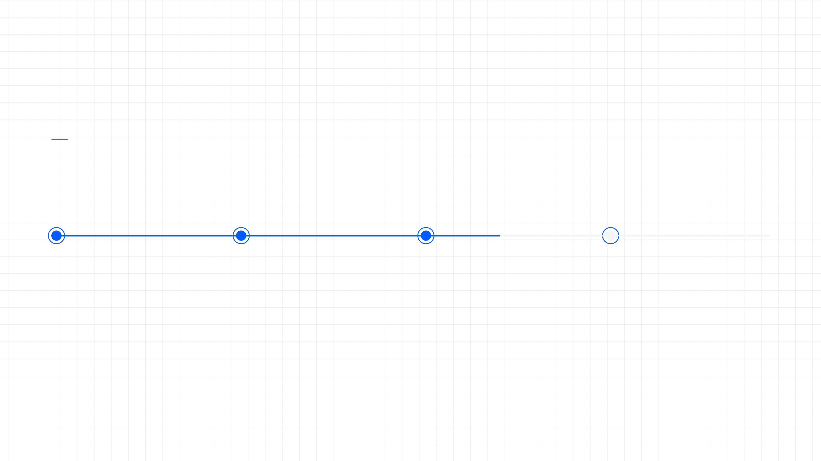
План запуска
Запуск «Вихря»: сентябрь — октябрь 2026
1–2 нед.
3 нед.
4 нед.
5–8 нед.
Отгрузки дилерам
Обучение продавцов
Старт рекламы
Первые продажи
Первые партии всех трёх моделей уходят в дилерскую сеть
Тренинги по продукту и техникам продаж для розничных команд
Запуск рекламной кампании: digital, ритейл-медиа, POS-материалы
Старт продаж, повторные отгрузки, полный запуск к 31 октября
Notes:
Запуск идёт по чёткому графику — восемь недель, с 1 сентября по 31 октября. Первые две недели мы отгружаем дилерам все три модели, чтобы к старту рекламы товар уже был на полках. На третьей неделе проводим обучение продавцов — без него не будет правильной презентации продукта. Четвёртая неделя — это запуск рекламной кампании, когда спрос уже подогрет. И с пятой по восьмую неделю мы выходим на первые продажи и повторные отгрузки. К 31 октября линейка «Вихрь» должна быть полностью запущена по всей сети.

Slide 11

Цели и следующий шаг
Цель на Q4 2026 — 15 000 единиц и доля 5%
Подтвердите заявку на первую отгрузку до 5 сентября 2026 года — и начнём вместе.
Подтвердить заявку
Цель Q4
Сканируйте — пример собран в «Слайде»
Notes:
Итак, на четвёртый квартал мы ставим амбициозную, но достижимую цель — 15 000 проданных единиц и 5% доли в категории беспроводных пылесосов. Чтобы старт был синхронным, прошу каждого дилера подтвердить заявку на первую отгрузку до 5 сентября. Это позволит нам точно спланировать производство и логистику, а вам — получить товар к началу рекламной кампании. На экране — QR-код, по которому можно быстро оставить заявку. Давайте сделаем запуск «Вихря» успешным вместе!

